Slide 1
10. 1 光的偏振 线偏振光与自然光
光的波动性 光的干涉、衍射 .
光波是横波 光的偏振 .
机械横波与纵波的区别
机械波穿过狭缝

Slide 2

普通光源的发光机制
激发态
波列
跃迁
自发辐射
随机性：
波列长L
基态
每次发光是随机的，所发出各
波列的振动方向和振动初相位
都不相同。
原子能级及发光跃迁
线偏振光
光振动只沿某一固定方向的光 .
符号表示
振动面

Slide 3
自然光 偏振光
自然光 ：一般光源发出的光中，包含着各个方向的光矢量在所有可能的方向上的振幅都相等（轴对称）这样的光叫自然光 .
自然光以两互相垂直的互为独立的 （无确定的相位关系）振幅相等的光振动表示 , 并各具有一半的振动能量 .
符号表示
没有优势方向
自然光的分解

Slide 4
偏振光（线偏振光）
光振动只沿某一固定方向的光 .
符号表示
振动面
部分偏振光 ：彼此无固定相位关系、振动方向任意、不同方向上振幅不同的大量光振动的组合.
⇒
部分偏振光
部分偏振光的分解
符号表示

Slide 5
圆偏振光和椭圆偏振光
y
光矢量的大小保持不变，其端
点的轨迹为圆，则为圆偏振光；
传播方向
y
E
x
0
x
光矢量的大小不断改变，其端
点轨迹为椭圆，则为
椭圆偏振光。
z
λ /2
某时刻右旋圆偏振光E随z的变化
迎着光线看去，若光矢量顺时针旋转，则为右旋光
右旋光：
右旋圆
偏振光
右旋椭圆
偏振光
左旋光：
迎着光线看去，若光矢量逆时针旋转，则为左旋光

Slide 6
10. 2 偏振片 马吕斯定律
二向色性 : 某些物质能吸收某一方向的光振动 , 而只让与这个方向垂直的光振动通过, 这种性质称二向色性 .
偏振片 ： 涂有二向色性材料的透明薄片 .
偏振化方向 ： 当自然光照射在偏振片上时，它只让某一特定方向的光通过，这个方向叫此偏振片的偏振化方向 .
起 偏
起偏器
偏振化方向

Slide 7
检 偏
起偏器
检偏器

Slide 8
思考：设入射光可能是自然光、线偏振光或部分偏振光，如何
用偏振片来区分它们？
P
以光线为轴转动P:
自然光
线偏振光
部分偏振光
待检光
I
自然光
I不变—？
?
I变有消光—？
线偏振光
I变无消光—？
部分偏振光

Slide 9
马吕斯定律（1880 年）
N
M
起偏器
检偏器
N
M
马吕斯定律 强度为 的偏振光通过检偏振器后, 出射光的强度为

Slide 10
自然光
1、光强改变
线偏振光通过振动片后
2、振动方向旋转
角度
1 夜行车，车灯前加45度倾斜偏振片灯罩，司机台前玻璃也加45度倾斜偏振片，且偏振化方向都是竖直方向。司机可看到自己车灯发出的光，看不到迎面驶来汽车车灯的光
请大家自己作图解释！
2 立体电影

Slide 11
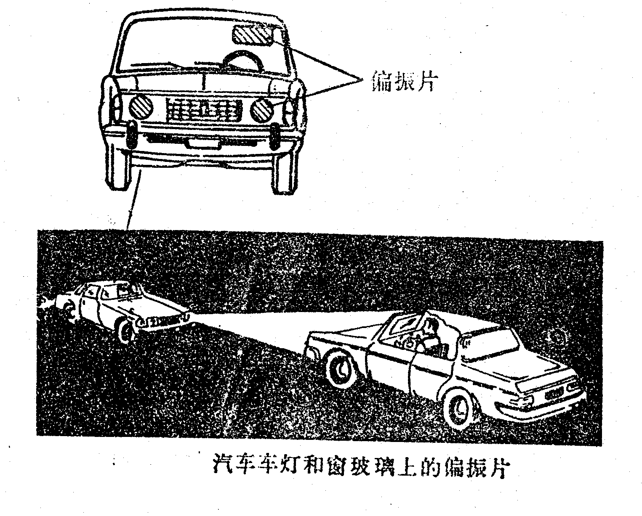

Slide 12
例：偏光镜头 橱窗设计 立体电影

Slide 14
讨论 如图的装置 为偏振片，问下列四种情况，屏上有无干涉条纹？
1）去掉 保留
2）去掉 保留
3）去掉 保留
4） 都保留 .
无（两振动互相垂直）
无（两振动互相垂直）
无（无恒定相位差）
有

Slide 15
10. 3 反射和折射时的偏振 布儒斯特定律
光反射与折射时的偏振
入射面 入射光线和法线所成的平面 .
空气
反射光 部分偏振光 ，垂直于入射面的振动大于平行于入射面的振动 .
玻璃
折射光 部分偏振光，平行于入射面的振动大于垂直于入射面的振动 .
理论和实验证明：反射光的偏振化程度与入射角有关 .

Slide 16
布儒斯特定律（1812年）
空气
当 时，
反射光为完全偏振光，且振动面垂直入射面，折射光为部分偏振光。
玻璃
1）反射光和折射光互相垂直 .
讨论

Slide 17
玻璃
玻璃
2）根据光的可逆性，当入射光以 角从 介质入射于界面时，此 角即为布儒斯特角 .

Slide 18
讨论
讨论下列光线的反射和折射（起偏角 ）.

Slide 19
例 一自然光自空气射向一块平板玻璃，入射角为布儒斯特角 ，问 在界面 2 的反射光是什么光？
空气
注意：一次
起偏垂直入射面
的振动仅很小部
分被反射所以反射偏振光很弱 。一般应用玻璃片堆产生偏振光
1
玻璃
2
空气

Slide 20
注意
对于一般的光学玻璃 , 反射光的强度约占入射光强度的7.5% , 大部分光将透过玻璃.
利用玻璃片堆产生线偏振光

Slide 21
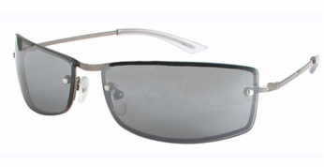
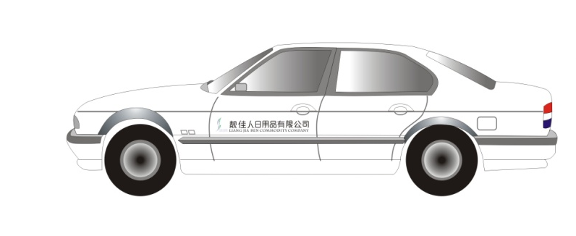
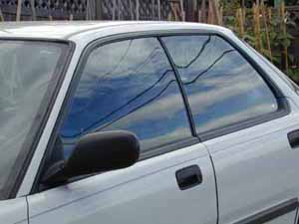
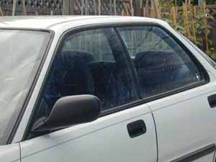
驾驶员戴上偏振太阳镜可以防止马路反射光的炫目。
照相机安上偏振镜可以产生不同的效果，看出来了吗？

Slide 22
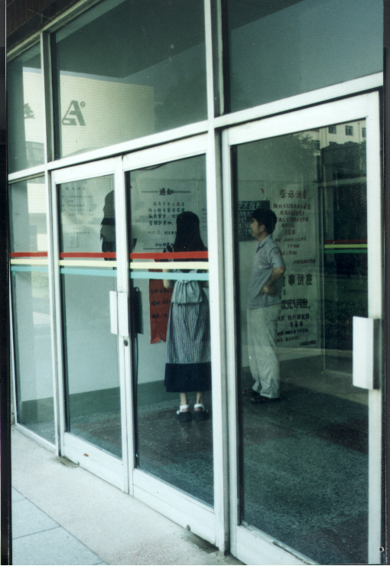
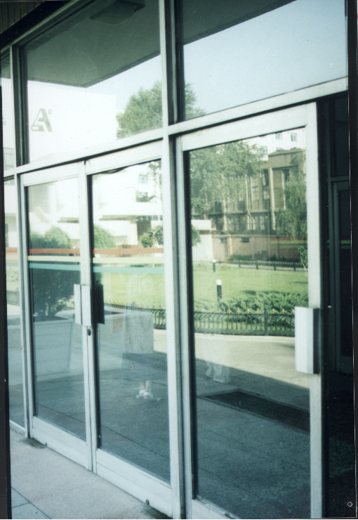
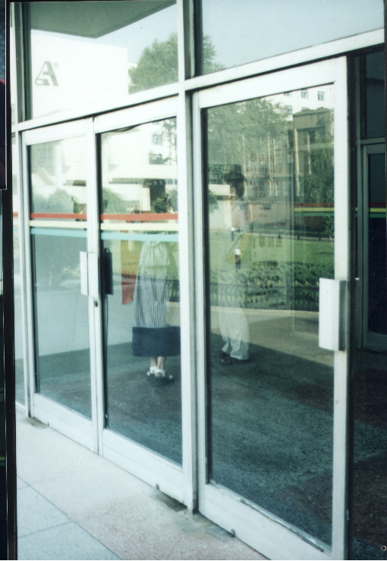
（C）
用偏光镜尽肯能消除反射偏振光,使玻璃门内的人物清晰可见
（A）
玻璃门表面的反光很强
（B）
用偏光镜减弱了反射偏振光

Slide 23
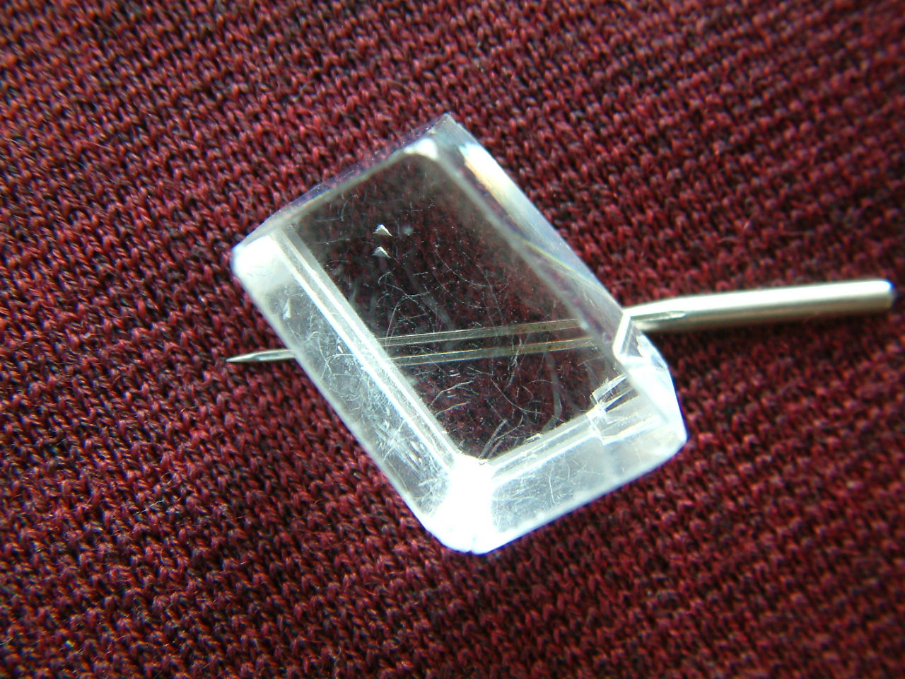
10. 4 光的双折射（选讲）
一.双折射现象
一束光进入某类晶体后会出现两束折射光的现象。
折 射 定 律
双折射现象
玻璃
恒量

Slide 24
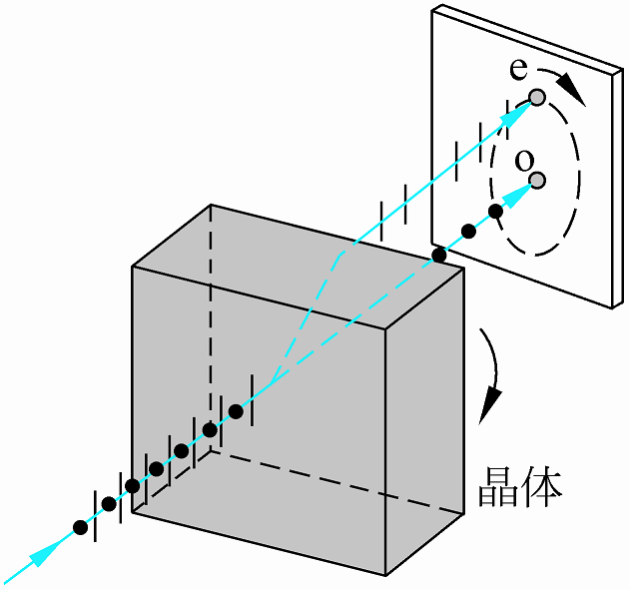
光通过双折射晶体
晶体

Slide 25
寻常光线（o光）
(ordinary rays)
服从折射定律的光线
非常光线（e光）
(extraordinray rays)
不服从折射定律的光线
（一般情况，非常光线不在入射面内）
实验证明： O 光和 光均为偏振光.
A
B
e
o
o
e
D
C

Slide 26
产 生 双 折 射 的 原 因
光在晶体内沿某个特殊方向传播时不发生双折射，该方向称为晶体的光轴
光轴是一特殊的方向, 凡平行于此方向的直线均为光轴
寻常光线 在晶体中各方向上传播速度相同.
光轴
O光波阵面
常量
非常光线 晶体中各方向上传播速度不同,随方向改变而改变.
光波阵面
为主折射率

Slide 27
沿着光轴方向，o光和e光传播速度相等
在垂直于光轴方向，o,e两光传播速度差别最大
设该方向e光速度为v_{e},e光在该方向的折射率为
O光的折射率都为
，我们称n_{o}、n_{e}为主折射率。
v₀
v_{o}
设晶体中有一子波波
源S，该子波将发出两
组惠更斯子波。
v_{e}
v_{e}
S
寻常光
S
一组是球面
光轴
光轴
非常光
一组是旋转椭球面
负晶体
正晶体

Slide 28
主平面和主截面
♦主平面：
晶体中某条光线与晶体光轴构成的平面,称为该光线的主平面。
0光有0光的主平面；e光有e光的主平面.
实验表明:
O 光振动垂直于其主平面;
e光振动平行于其主平面
·
e光的
主平面
o光的
主平面
·
·
·
o光
e光
光轴
光轴

Slide 29
主截面 当光在一晶体表面入射时，此表面的法线与光轴所成的平面.
当入射面与主截面重合时，Oe两光的主平面重合且都处在晶体的主截面内，此时， O 光的振动垂直主截面；e光的振动平行于主截面. Oe两光的光振动方向相互垂直.
光轴
光轴
光
光

Slide 30
利用惠更斯原理作o、e光路图（以方解石为例）
光轴
光轴
重要！
.
光轴

Slide 31
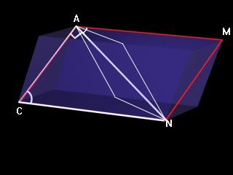
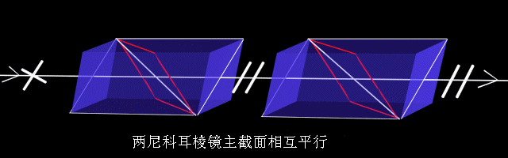
3、尼科耳棱镜可以起偏和检偏

Slide 32
10.4.3 利用双折射产生偏振光的仪器
尼科耳棱镜
加拿大树胶
A
D
光
光
76⁰
B
C

Slide 33
尼科耳棱镜可用于起偏和检偏

Slide 34
3、尼科耳棱镜可以起偏和检偏

Slide 35
10.5 椭圆偏振光 圆偏振光 波片（选讲）
复习：两个简谐振动的合成（振动方向垂直、频率相同）
消去t即可得质点运动的轨迹方程。
(1)
质点轨迹均为直线
(2)

Slide 36

顺时针旋转
质点轨迹均为正椭圆；
(4)
逆时针旋转
如果两个同频率的线偏振光，振动方向相互垂直，只要它们之间存在恒定的相位差，则在一般情况下两者叠加后其合振动光矢量的端点将描绘出一个椭圆，这样的光称为椭圆偏振光。
如果合振动光矢量的端点描绘出的是一个圆，则这样的光称为圆偏振光。

Slide 37
入射方向垂直光轴和晶面，o光与e光沿同一方向传播
光轴
正椭圆
线偏振光
正椭圆
线偏振光

Slide 38
四分之一波片：
（对特定波长而言）
二分之一波片：
光矢量轨迹为直线，通过二分之一波片的光为线偏振光。
光轴
P
A_{e}
A
用四分之一波片和偏振片P可区分出
自然光和圆偏振光；
部分偏振光和椭圆偏振光
α
A_{o}

Slide 39
自然光
四分之一波片
自然光
偏振片（转动）
线偏振光
I不变
圆偏振光
线偏振光
线偏振光
I变, 有消光
以入射光方向为轴
部分
偏振光
部分偏振光
四分之一波片
偏振片（转动）
线偏振光
I变, 无消光
椭圆偏振光
线偏振光
线偏振光
I变, 有消光
光轴平行最大光强或最小光强方向放置或光轴平行椭圆偏振光的长轴或短轴放置

Slide 40
10.6偏振光的干涉
光干涉的基本条件：频率相同、振动方向相同以及有恒定的相位差。
光轴
自然光
晶片

Slide 41
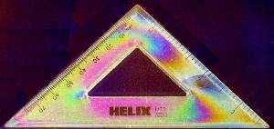
相位差：
说明：第二项则是由于光矢量 和 的反向投影引起的附加相位差。
当
时，干涉加强
当
时，干涉减弱
色偏振： 当白光照射时，由于偏振光干涉而出现彩色花样的现象。

Slide 42
10.7 人工双折射
• 光弹现象
•
•
透明的各向同性介质在机械应力作用下，显示出光学上的各向
异性，与OO’为光轴的双折射类似，这种现象叫做光弹效应。
实验表明，在一定胁强强范围内：
S为材料 E受力的面积。
k为胁强光学系数

Slide 43
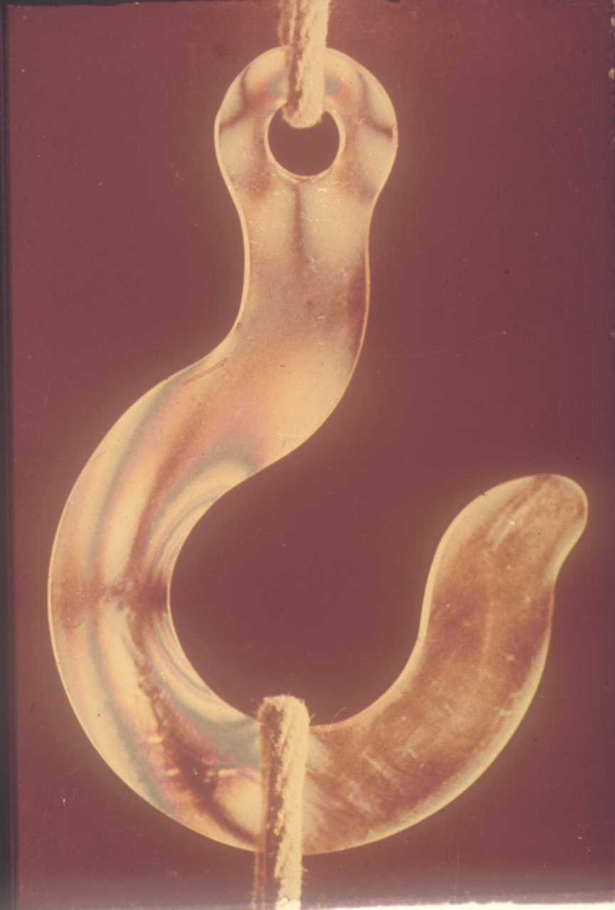
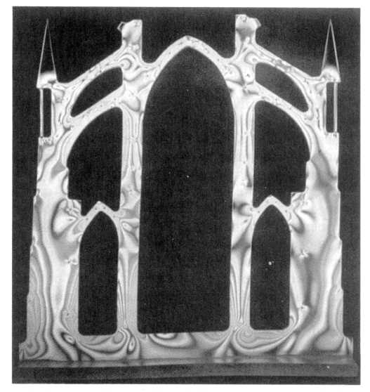
各处 不同→各处 不同→出现干涉条纹
变→ 变→干涉情况变
钓钩的光弹图象
模型的光弹图象

Slide 44
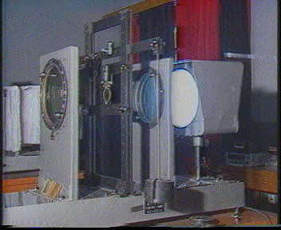
人为双折射现象

Slide 45
• 克尔效应
某些各向同性的透明介质（如非晶体和液体），在外电场
的作用下，显示出双折射现象，称为克尔效应。
c
+
当外电场撤消时，这种性质立即消失，因此，也称为电致双折射现象。
•
•
c'
-
光轴沿电场强度的方向
两光通过厚度为l 的液体时，
光程差为：
通过控制外加电压，可调节输出的光脉冲的长短和频率，把电讯号转变成光讯号。由于光电效应几乎没有惯性，电讯号的控制速度可达10⁻⁹ m/s。“光开关”,“光调制器”、“光断续器”有极快的速度启闭光路或调制光强，目前广泛应用于高速摄影、电影、电视和激光通讯等许多领域。
若去掉盒内电场，则没有光从N透出。整个系统起“光开关”的作用。

Slide 46
10.8 旋光现象
旋光现象：偏振光在通过某些物质后，其振动面会以光的传播方向为轴转过一个角度的现象。
旋光物质：具有旋光性质的物质。
右旋物质：迎着光线射来的方向观察，振动面按顺时针方向旋转的物质。
左旋物质：振动面按逆时针方向旋转的物质。

Slide 47
旋光度（θ）： 偏振光通过旋光物质后，其振动面转过的角度。
旋光度与偏振光通过旋光晶体的距离 d 成正比。
称为介质的旋光率
对于旋光溶液：
c 为溶液的浓度
自然光
线偏振光
起偏器
样品室
检偏器

Slide 48
磁致旋光：某些磁性物质在外磁场的作用下出现旋光现象，称为法拉第磁旋效应。
实验表明，磁致旋光度与样品的长度 l 、所加磁感应强度 B 成正比：
V 称为费尔德常量，与物质的性质、光的波长以及温度等有关。
P₁
样品
P₂
l：样品长度
B：磁感应强度
V：费尔德常量
电磁铁

Slide 49
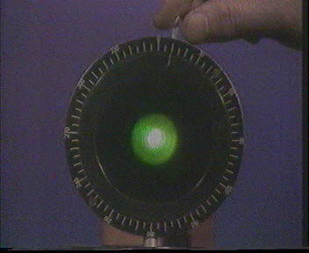
测定糖液浓度的旋光实验

